Slide 1

基于完全前缀展开的无序日志修复研究
硕士开题答辩
肖永博
指导老师：闻立杰 副教授

Slide 2
主要内容
1
选题背景与意义
2
国内外研究现状
3
研究内容与方案
4
预期成果及可能的创新点
5
研究计划

Slide 3
主要内容
1
选题背景与意义
2
国内外研究现状
3
研究内容与方案
4
预期成果及可能的创新点
5
研究计划

Slide 4













选题背景与意义
国内外许多业务过程管理产品
业务过程管理系统中产生大量的事件日志，过程挖掘算法用来分析日志中蕴含的信息

Slide 5
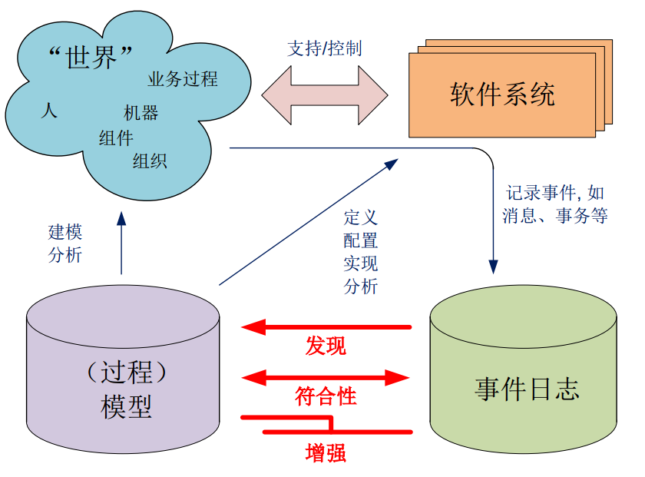
选题背景与意义
过程挖掘
过程挖掘技术能够从现代信息系统普遍产生的事件日志中抽取信息，该技术为各种应用领域中的过程发现、监测和改进提供了新的手段*。
过程挖掘的应用场景
发现
符合性检查
增强
*:van der Aalst, Wil, et al. "Process mining manifesto." Business process management workshops. Springer Berlin Heidelberg, 2012.
Notes:
发现技术：根据一个事件日志生成一个模型，并不使用任何先验信息
监测：根据一个事件日志生成一个模型，并不使用任何先验信息
改进：根据一个事件日志生成一个模型，并不使用任何先验信息

Slide 6
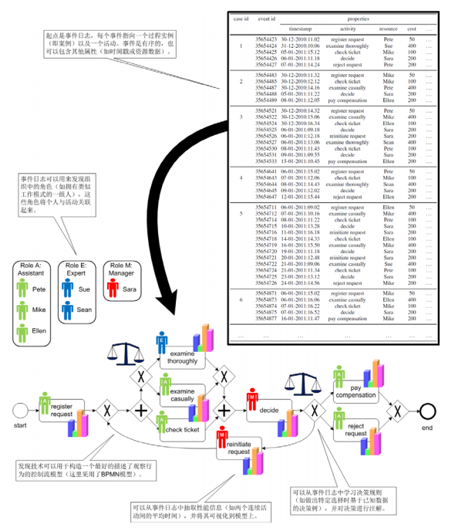
选题背景与意义
缺少挖掘非自由选择和不可见任务基于推理的挖掘算法
设计一种新的
过程挖掘算法
能支持非自由选择结构与不可见任务挖掘算法的不能保证结果正确性

Slide 7
主要内容
1
选题背景与意义
2
国内外研究现状
3
研究内容与方案
4
预期成果及可能的创新点
5
研究计划

Slide 8
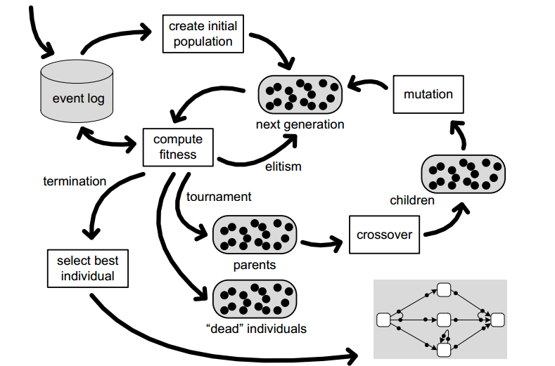
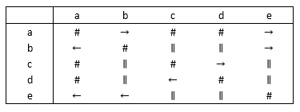
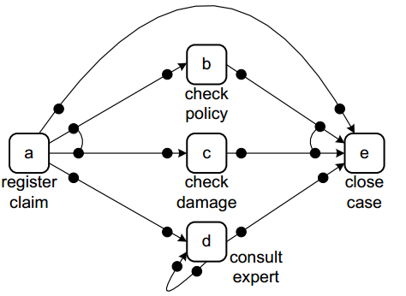
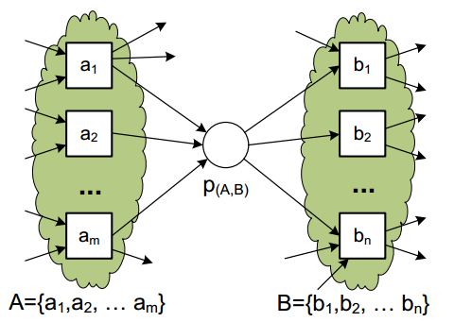
国内外研究现状
四类典型的过程挖掘算法
Alpha算法
Genetic算法
*
基于推理的挖掘算法
基于遗传算法的挖掘算法
Heuristics算法
Region算法
*
*
基于启发的挖掘算法
基于区域的挖掘算法
*:Van der Aalst W M P, van der Aalst W. Process mining: discovery, conformance and enhancement of business processes[M]. Springer, 2011.
Notes:
Alpha:正确，但是处理不了很多结构
Genetic：可以处理很多结构，但是复杂，且不保正确
Heuristics:处理noise与日志不完备性
Region:算法可能低

Slide 9
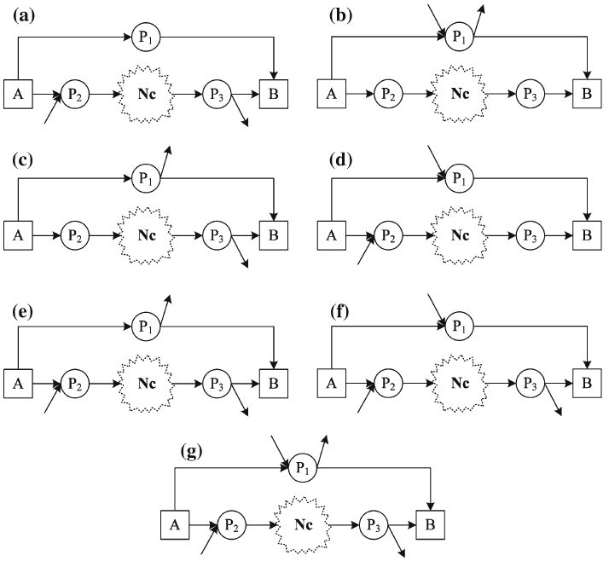

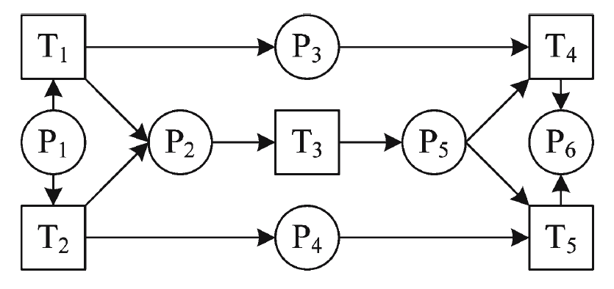
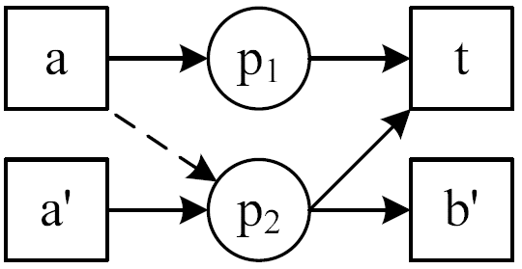
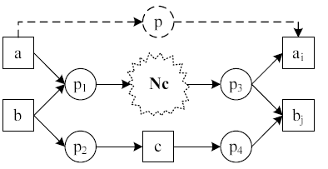
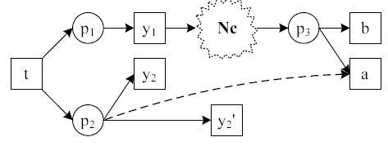
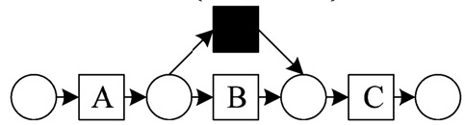

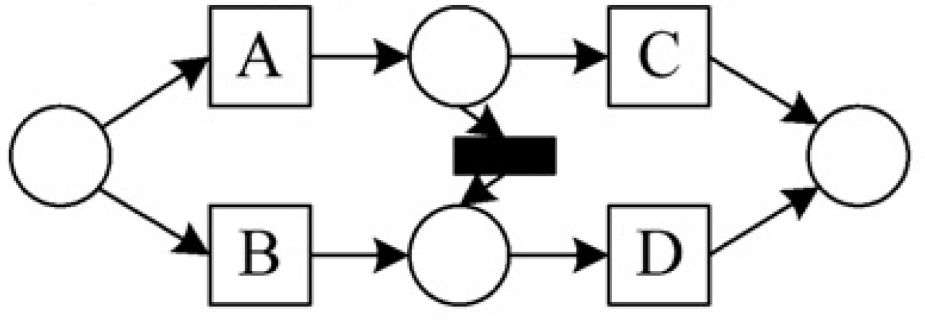
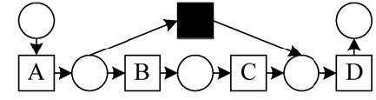
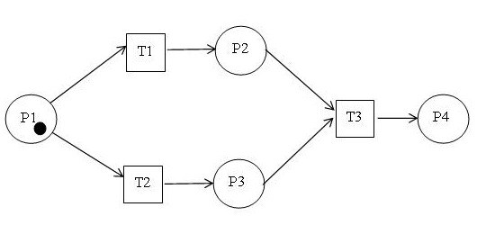
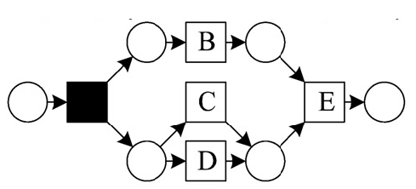
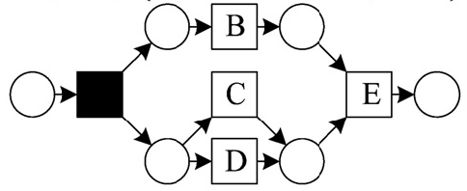
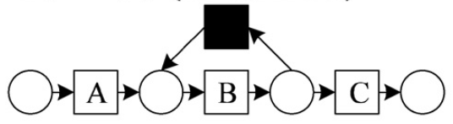
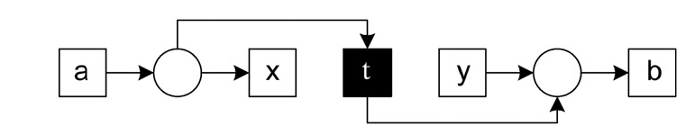

国内外研究现状
基于推理的过程挖掘算法
Alpha++算法
基于推理的过程挖掘算法流程
面对的问题
问题的分类
解决方法
事件日志
非自由选择结构
隐形依赖：
抽象
a>b, c>d, e>a, f>g, …
归纳
Alpha#算法
面对的问题
问题的分类
解决方法
构造
不可见任务
虚假依赖：

Slide 10
主要内容
1
选题背景与意义
2
国内外研究现状
3
研究内容与方案
4
预期成果及可能的创新点
5
研究计划

Slide 11
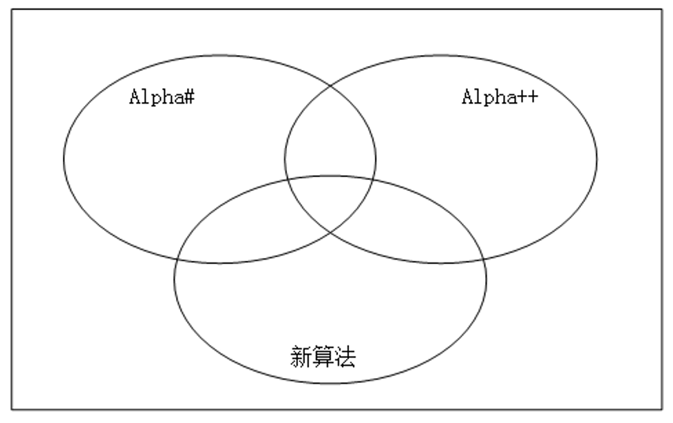
研究内容与方案
研究内容
问题的分类
算法流程设计
算法挖掘能力分析与评估

Slide 12
研究内容与方案
研究内容
问题形式化定义
复杂性分析
算法设计
实验评估

Slide 13
研究内容与方案
问题的形式化定义
问题描述
给定一个流程模型和一个活动多集，判定该活动多集是否能构成符合该流程模型的一条轨迹。若可以，其轨迹是什么；若不可以，多余或者欠缺的事件是哪些，其中最小代价的修复方案是什么？
问题输入
一个流程模型（Imperative模型、Declarative模型或者Hybrid模型）
一个活动多集
问题输出
一条有效的、修复代价最小的轨迹

Slide 14
研究内容与方案
问题的复杂性分析
问题分析
第一阶段：活动多集可以组成轨迹的空间具有爆炸性
第二阶段：每条轨迹修复方案的空间具有爆炸性
上述两个阶段的枚举相乘，搜索空间具有爆炸性
复杂性证明
验证解决该问题是否为NP-Hard问题、是否有多项式解、是否有启发式解

Slide 15
研究内容与方案
算法设计
基本思路
对模型进行分析
对活动多集进行轨迹枚举
使用对齐的方法对轨迹进行修复
修复代价函数

Slide 16
研究内容与方案
算法设计
多种解决方案
加速算法
贪心算法
A*算法

Slide 17
研究内容与方案
算法设计
A*算法
状态空间（两阶段枚举相乘）
实际代价函数g(n)
估计代价函数h(n)

Slide 18
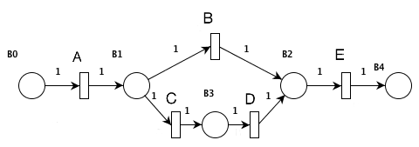
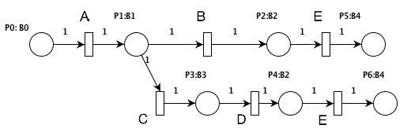
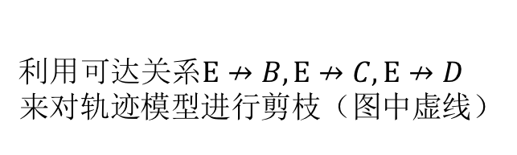
研究内容与方案
算法设计
加速算法
基于A*算法的状态空间
针对轨迹枚举使用可达索引
针对对齐修复枚举使用任务索引
针对对齐修复枚举使用分支边界进行剪枝
利用可达关系$E↛B$, $E↛C,E↛D 来对轨迹模型进行剪枝（图中虚线）$
利用任务索引，对轨迹<A, C, E>进行对齐时，可以跳过分支一

Slide 19
研究内容与方案
算法设计
贪心算法
基于A*算法的状态空间
贪心策略的选择

Slide 20
研究内容与方案
实验设计
实验方案设计
对于实验输入数据规模
对于算法的参数调整

Slide 21
研究内容与方案
算法评估
实验数据来源

Slide 22
研究内容与方案
算法评估
实验结果评估
准确性
算法性能

Slide 23
研究内容与方案
算法评估
对比实验设计
将活动多集转换为轨迹集合，以此作为输入来对已有日志修复算法进行实验

Slide 24
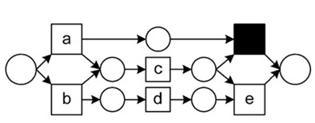
研究内容与方案
问题的复杂性分析
问题分析
复杂性证明
研究工作的重点
?
( a,c )
(b,c,e)

Slide 25
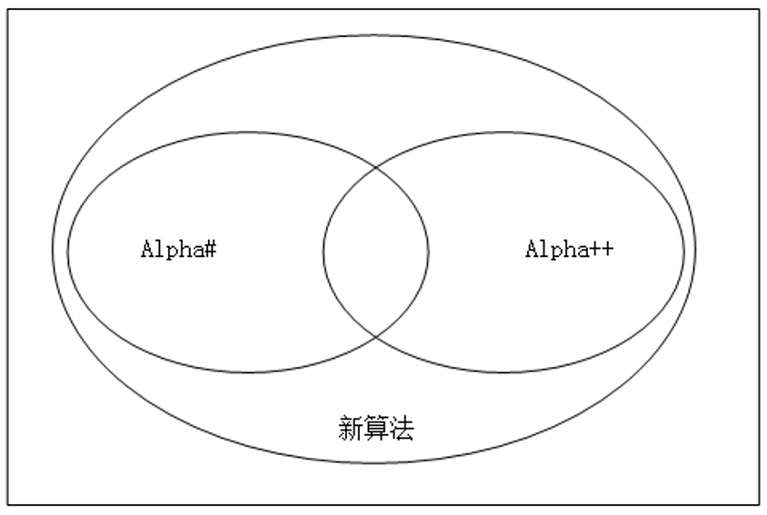
研究内容与方案
算法挖掘能力证明与性能评估
需证明：“对于任何一个日志，若alpha++算法或者Alpha#算法可以挖掘出正确的模型，则本课题的设计的算法可以挖掘出同样的模型。”
需针对实际的模型集合来评价挖掘新算法
研究工作的必要步骤
?
OR

Slide 26
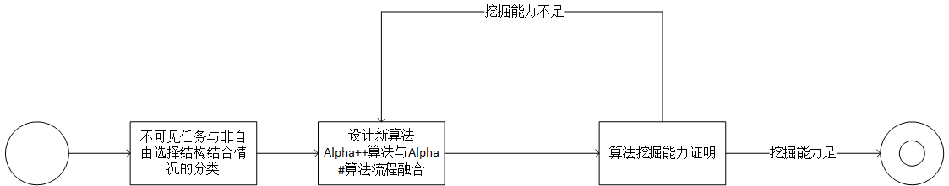
研究内容与方案
15/24
研究方案
与研究内容对应：
“问题分类”->“算法融合”->“算法挖掘能力证明”

Slide 27
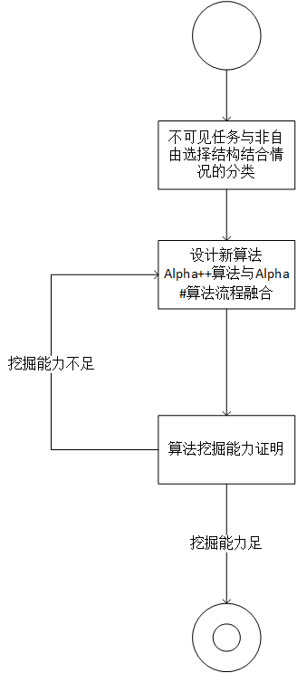
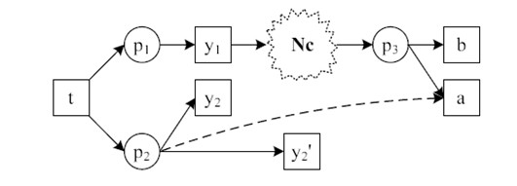
研究内容与方案
16/24
问题分类
对于Alpha++算法中定义的每种非自由选择结构,枚举其中的每一个变迁为不可见任务。
针对所有枚举出情况进行归纳总结

Slide 28
研究内容与方案
17/24
算法流程设计
抽象，归纳，构造的流程
在归纳阶段同时处理虚假依赖，隐性依赖
先处理虚假依赖？先处理隐性依赖？
基于推理的过程挖掘算法流程
抽象
归纳
构造
事件日志
a>b, c>d, e>a, f>g, …

Slide 29
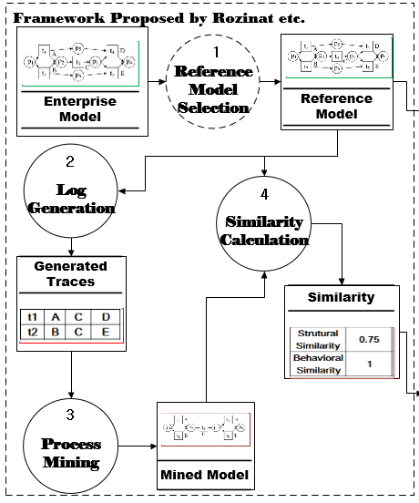
研究内容与方案
18/24
算法正确性与挖掘能力证明与性能评估
证明仿照Alpha++/Alpha#算法证明思路
算法评价框架
参考技术
工作流行为语义
集合论思想

Slide 30
主要内容
1
选题背景与意义
2
国内外研究现状
3
研究内容与方案
4
预期成果及可能的创新点
5
研究计划

Slide 31
预期成果及可能的创新点
20/24
预期科研成果
1.设计新算法，算法的实现集成在BeehiveZ或ProM中。
2.发表科技论文1-2篇。
可能的创新点
1.提出一种基于推理规则的过程挖掘算法，能够挖掘同时含有非自有选择结构和不可见任务的工作流模型。
2 验证提出的过程挖掘算法的正确性，基于推理规则对其挖掘能力进行分析,以及算法性能评估。

Slide 32
主要内容
21/24
1
选题背景与意义
2
国内外研究现状
3
研究内容与方案
4
预期成果及可能的创新点
5
研究计划

Slide 33
研究计划
时间 | 工作项
2013.07 - 2011.09 | 文献调研阶段 调研了现阶段过程挖掘的国内外现状，了解日志、模型修复的经典方法和模型的完全有限前缀展开方法。
2013.10 - 2013.12 | 根据前面阅读的大量文献和学习的相关技术，提出并实现一个新的基于推理规则的过程挖掘算法。
2014.01 - 2014.05 | 针对上一阶段设计的过程挖掘算法，分别对算法挖掘正确性与挖掘能力两个方面进行形式化的验证，并根据验证结果对设计的算法进行调整。
2014.06 - 2014.08 | 针对设计的过程挖掘算法，设计性能测试方案。根据方案，对新算法和现有经典过程挖掘算法进行大量对比实验，记录结果，并进行综合分析。
2014.09 - 2014.02 | 总结过程挖掘算法在设计、理论验证和实际新能分析中，分析工作中的创新点与贡献点，完成一到两篇科技论文。
2015.01 - 2015.03 | 总结研究过程出现的问题和技术难点，撰写毕业论文。

Slide 34
结束
24/24
?
欢迎提问

